Slide 1
Разработка клиент-серверного фреймворка для высоконагруженных вычислений на базе Linux и MPI
Выполнил: Габидуллин Ибрагим Анварович гр. 11-308
Научный руководитель: Тощев Александр Сергеевич

Slide 2
Цель работы
Разработать гибкий, лёгкий в настройке и развёртывании клиент-серверный фреймворк для управления параллельными вычислениями.

Slide 3
Задачи работы
изучить парадигмы и технологии параллельных вычислений;
исследовать существующие системы управления параллельными вычислениями;
спроектировать архитектуру фреймворка, клиентской и серверной части;
разработать серверную и клиентскую части;
исследовать работу фреймворка на разных операционных системах.

Slide 4
Парадигмы параллельных вычислений
ОКОД — система, которая работает с одиночным потоком команд и одиночным потоком данных (Single Instruction stream over a Single Data stream) – классический компьютер;
ОКМД — система, которая работает с одиночным потоком команд и множественным потоком данных (Single Instruction, Multiple Data) – OpenMP;
МКОД — система, которая работает со множественным потоком команд и одиночным потоком данных (Multiple Instruction Single Data);
МКМД — система, которая работает со множественным потоком команд и множественным потоком данных (Multiple Instruction Multiple Data) – MPI.

Slide 5
Системы управления параллельными вычислениями
PBS;
TORQUE;
IBM Platform LSF.

Slide 6
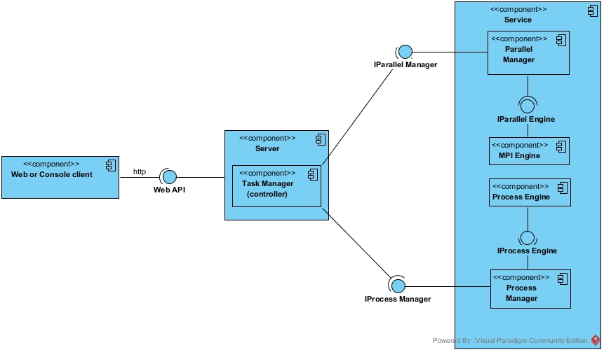
Архитектура проекта

Slide 7
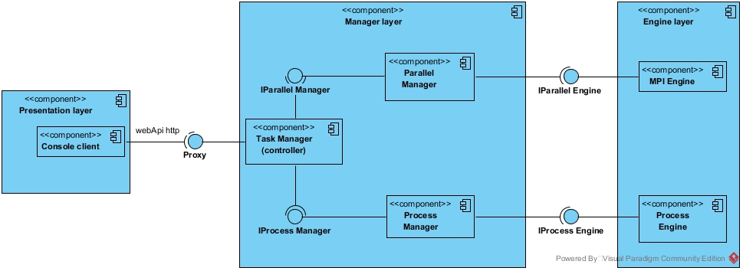
Архитектура проекта

Slide 8
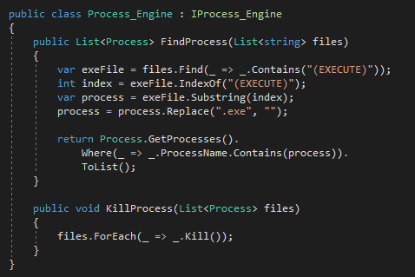
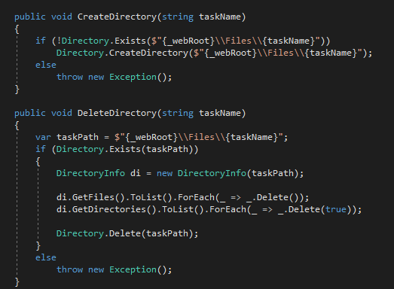
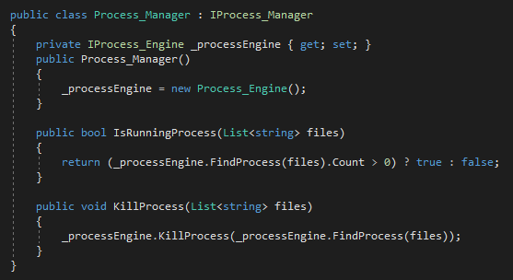
Разработка
C#;
.NET Core;
Web API.

Slide 9
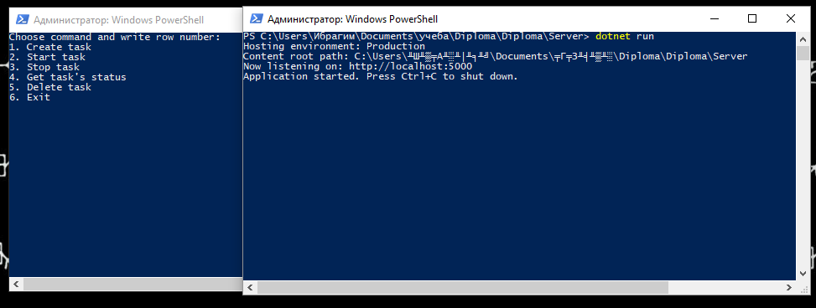
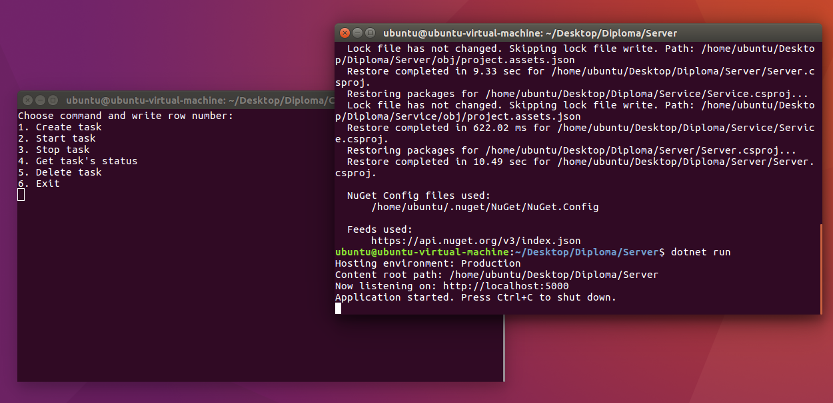
Работа фреймворка

Slide 10
СПАСИБО ЗА ВНИМАНИЕ!
Выполнил: Габидуллин Ибрагим Анварович гр. 11-308
Научный руководитель: Тощев Александр Сергеевич

